Slide 1
왕제목

Slide 2
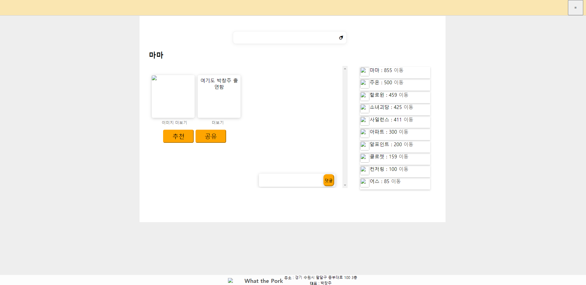
담당 제작 페이지 - 검색결과

Slide 3
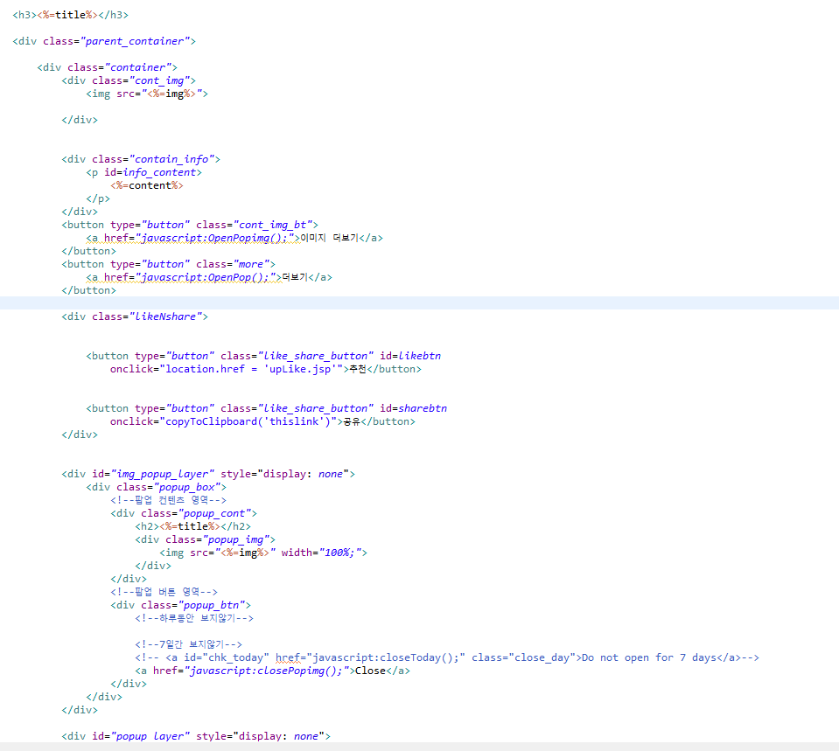
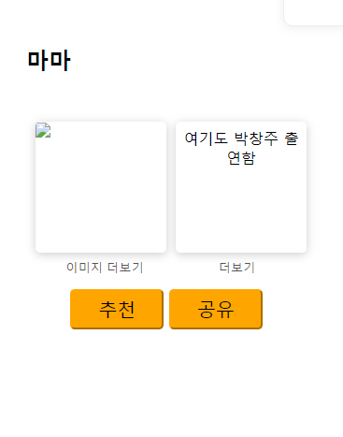
검색 결과 페이지 – content.jsp
왼쪽의 검색결과 정보의 내용이 들어가는 창
이미지와 제목, 관련 정보 글
그리고 그것들을 크게 볼 수 있는 팝업 창 (더보기) 버튼
게시물을 추천하고 현재 게시물의 링크를 복사할수있는 추천 공유 버튼

Slide 4
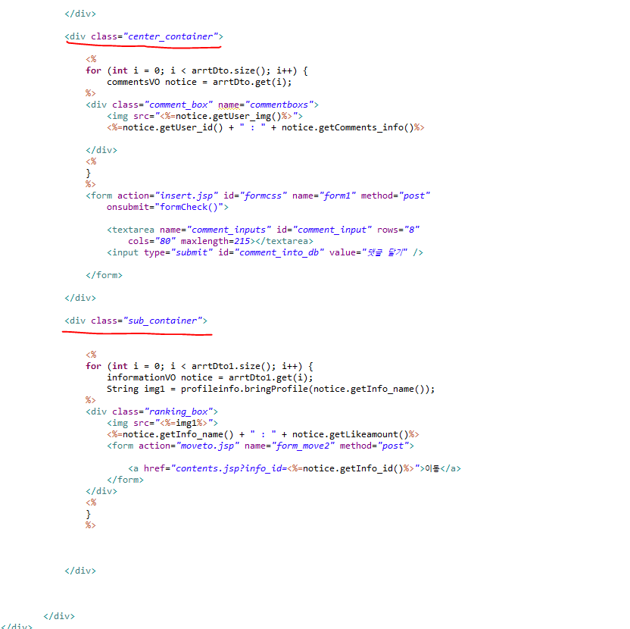
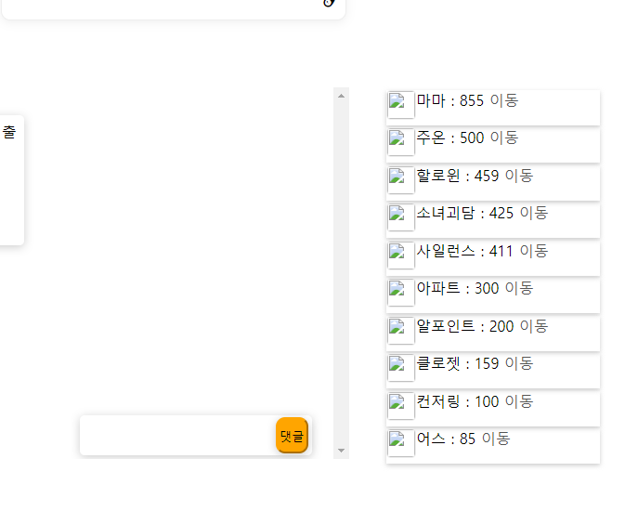
검색 결과 페이지
센터 – 현재 게시물의
댓글을 확인할 수 있는
박스, 댓글작성 창도 댓글 밑에 붙어있다.
서브 – 선택한 소카테고리의 랭킹정보가 들어가는 랭킹 창이다
추천순으로 내림차순 되어있다.

Slide 5
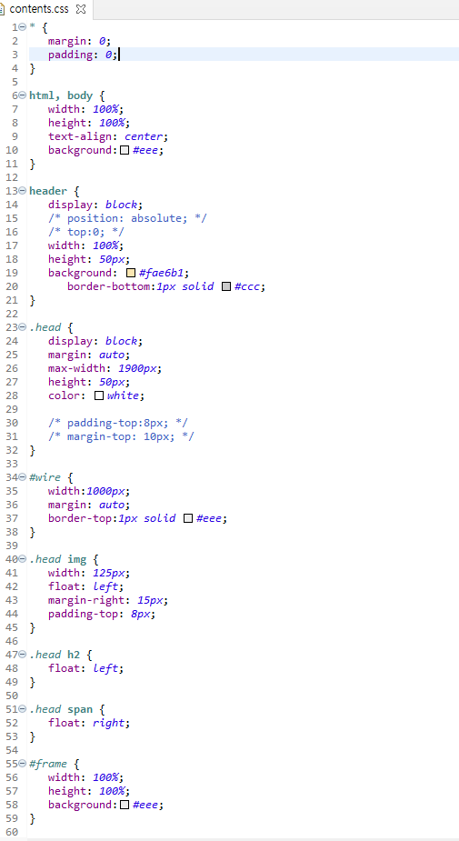
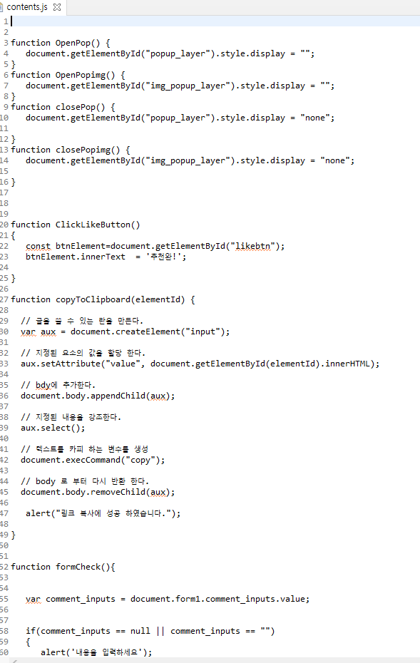
검색 결과 페이지 – css , js
검색결과 페이지를 꾸며주는 css파일입니다.
검색결과 페이지에서 사용되는 함수를 가진 자바스크립트 문서입니다.
(팝업창 ON/OFF,
현재 페이지 링크 클립보드복사
댓글 입력창 공백 시 예외처리)
Contents.css
Contents.css

Slide 6
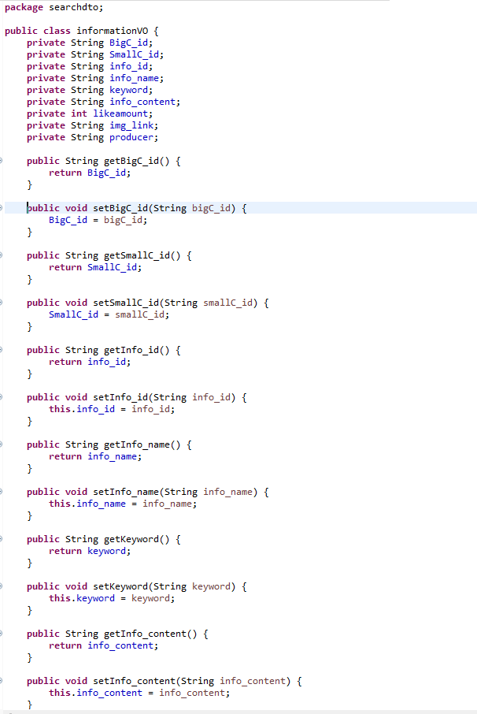
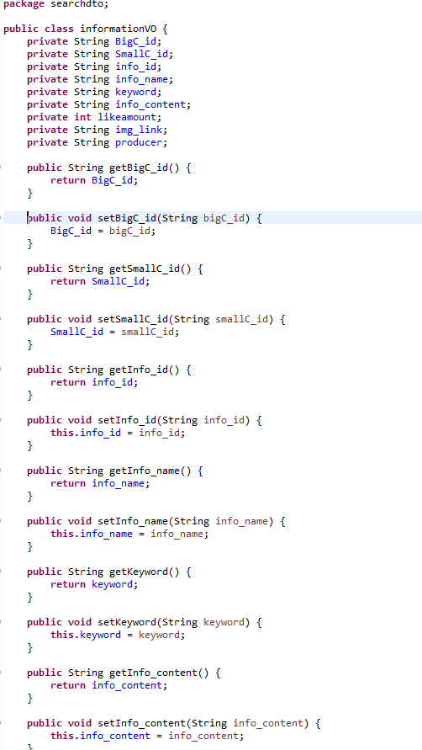
검색 결과 페이지 – dto
Getter, setter
데이터 교환을 위한 객체

Slide 7
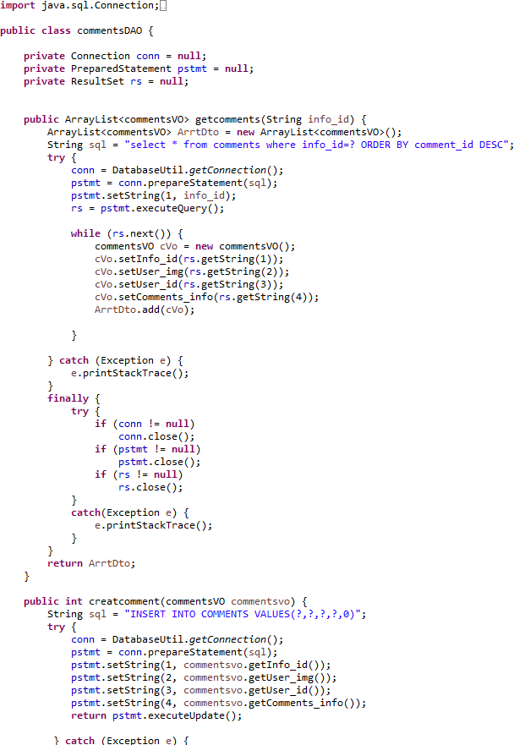
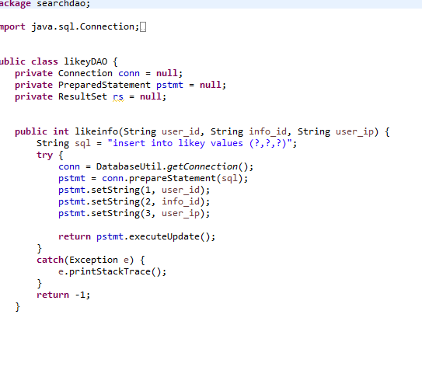
검색 결과 페이지 – dao
DB를 사용해서
필요한 데이터를 조회하거나 조작한다.
DB에 있는 댓글 정보, 검색결과정보 등을 조회하거나
DB에 댓글 추가, 게시물 추천 증가 등 데이터 조작
DB정보에 추천+1 기능
댓글 불러오기, 댓글 삽입하기

Slide 8
소감
웹페이지 제작 팀작업은 처음 해봤습니다.
처음엔 하나도 몰랐지만 모르는 것을 배우고 팀과 함께 소통하며 제작하니
어느새 결과물이 어느정도 나왔고 웹페이지 제작하는 과정과 팀원과의 소통, 협력의 중요성 등을 알게 되었습니다.
제가 더 열심히 했더라면 더 좋은 결과물이 나왔을 텐데 그 점이 아쉽습니다.
함께 고생한 팀원분들 증말 고생하셨습니다
나중에 또 롤한판 하시죠 ㅋㅋㄹㅃㅃ

